Slide 1
Lean UX Canvas
Guilherme Gomes Barboza

Slide 2
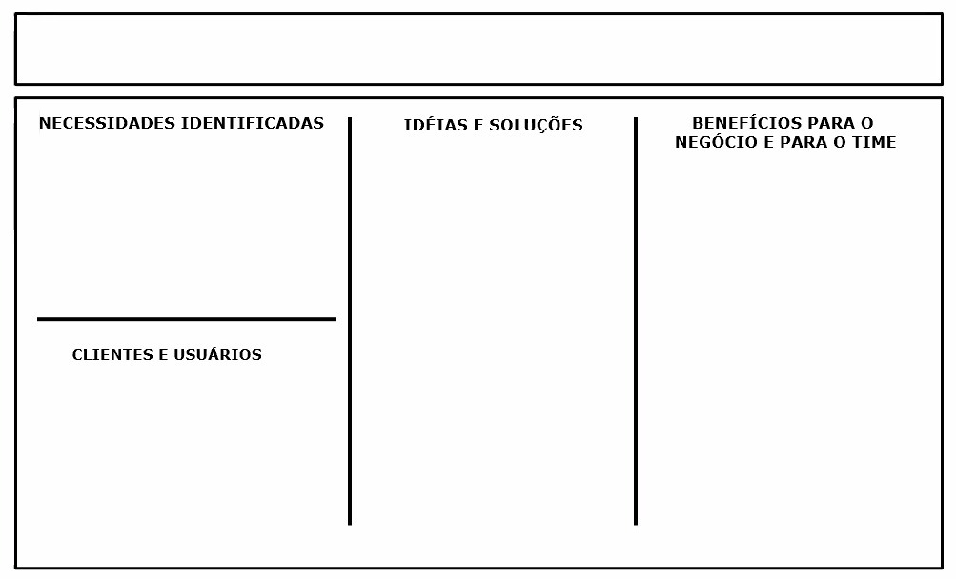
EC19 System – Monitoramento de temperatura e umidade em alas hospitalares
Captar temperatura e umidade
Possuir uma fonte de energia constante
Utilizar o NodeJS
Utilizar o sensor DHT11
Poder monitorar em tempo real todas as alas com detalhamento
Arduino UNO
Registro dos dados capturados em nuvem
Emitir um alerta quando estiverem for a dos parâmetros de temperatura ou de umidade
Utilizar uma API
Diminuir o contato entre a equipe médica e os infectados
Configurar o banco de dados na nuvem
Ter um histórico dos dados registrados para exibir mais informações, como: temperatura máxima ou mínima
Fazer uma ligação elétrica específica para o equipamento
Enfermeiros
Médicos
Captação de dados em tempo real 24/7
Equipe de T.I
Alterar a cor da ala dependendo da sua temperatura ou umidade
Possibilitar um tempo de resposta menor para a equipe médica

